Slide 1
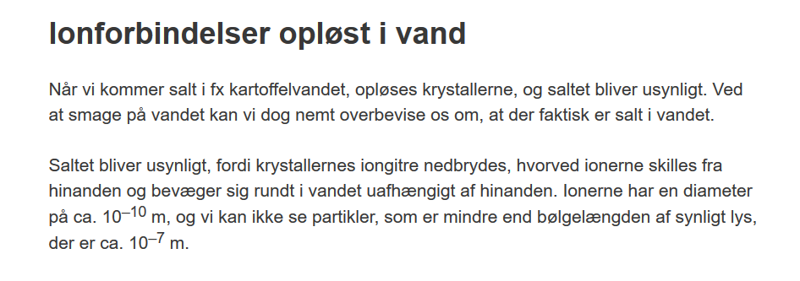
Ionforbindelser opløst i vand

Slide 2
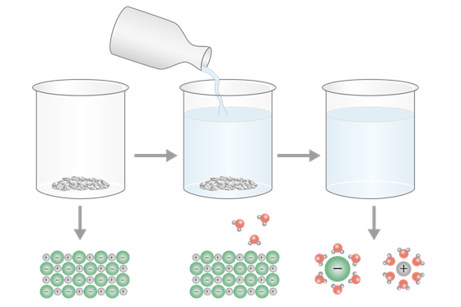
Model af NaCl´s opløselighed i vand:
NaCl(s)→NaCl(aq)→ Na⁺ (aq) + Cl⁻ (aq)

Slide 3
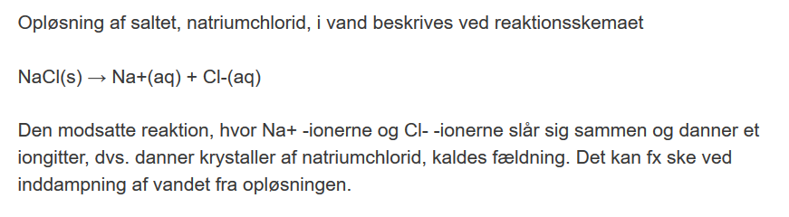
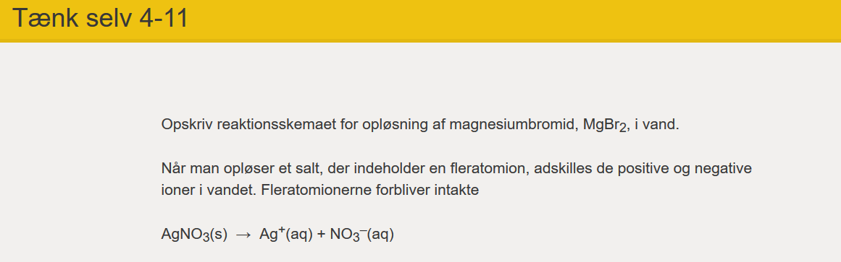
Opløselighedsreation:

Slide 4
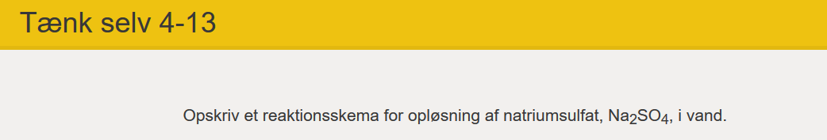
Flere opløselkighedsreaktioner:

Slide 5
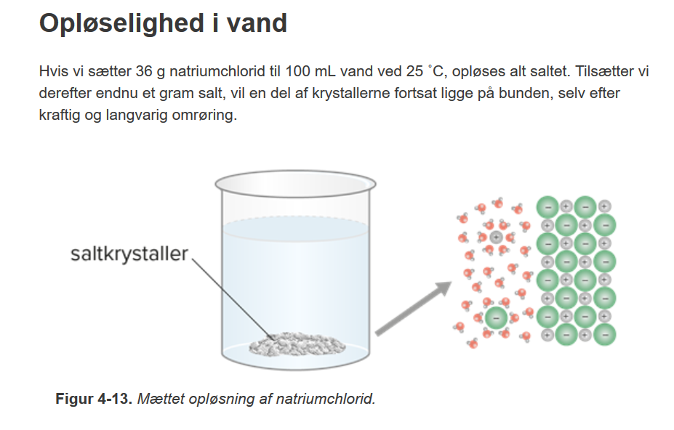
Opløselighed i vand – mættet opløsning

Slide 6
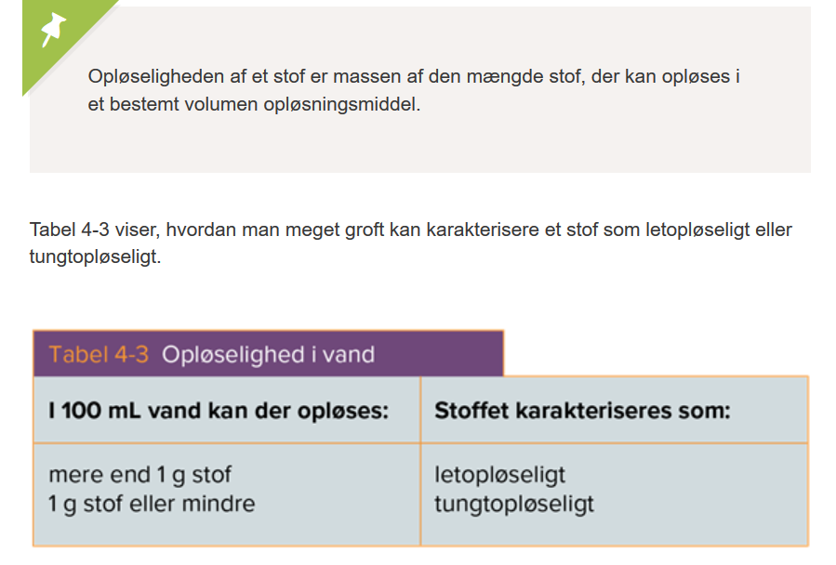
Opløselighedsregler

Slide 7
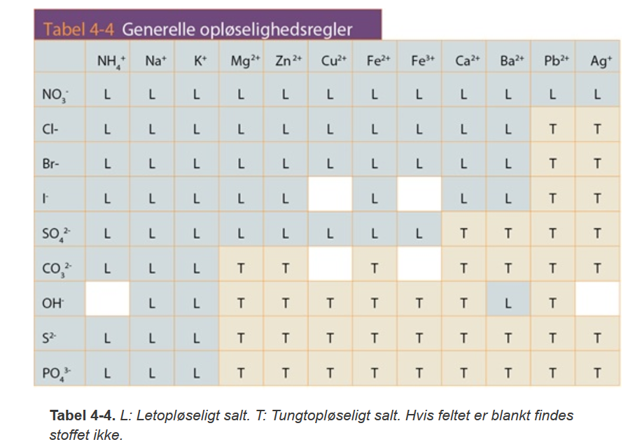
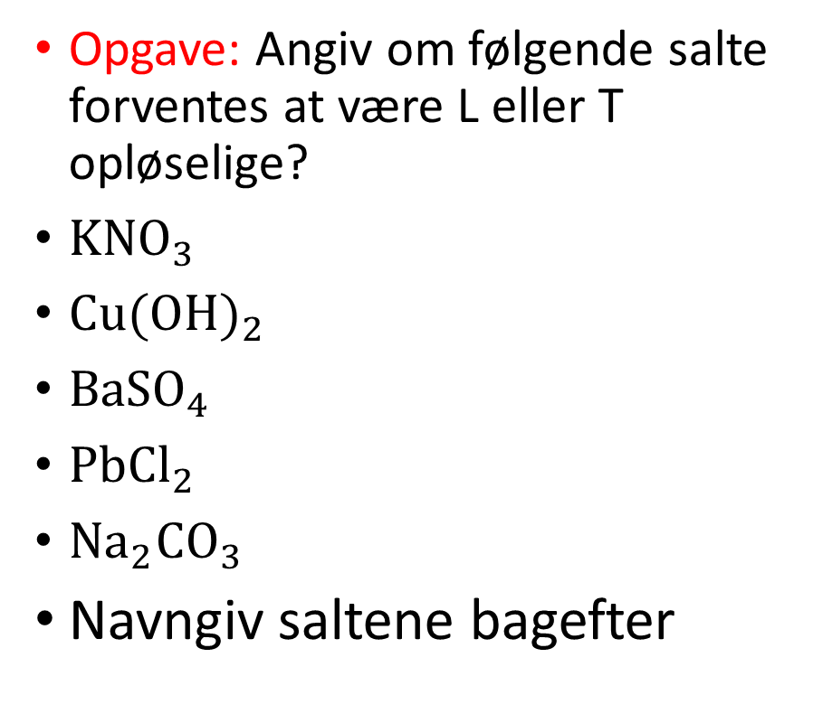
Opløselighedstabel
Opgave: Angiv om følgende salte forventes at være L eller T opløselige?
$KNO_{3}$
$Cu{(OH)}_{2}$
$BaSO_{4}$
$Pb{Cl}_{2}$
${Na}_{2}CO_{3}$
Navngiv saltene bagefter

Slide 8
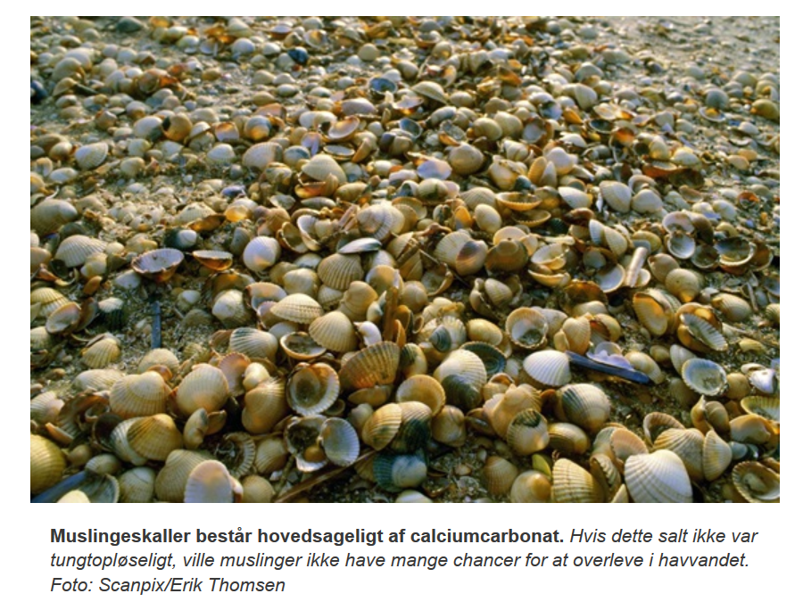
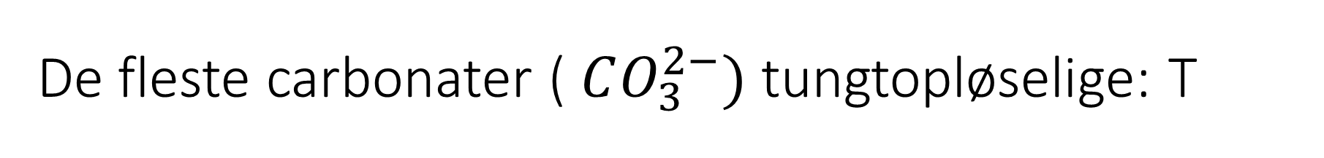
De fleste carbonater ( $CO_{3}^{2−})$ tungtopløselige: T

Slide 9
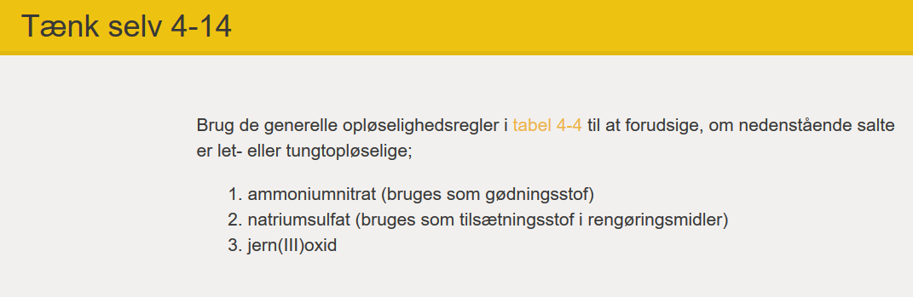
Fældningsreaktioner- her er flere. (Tips: Omsæt først navnene til de ioner saltene består af)

Slide 10
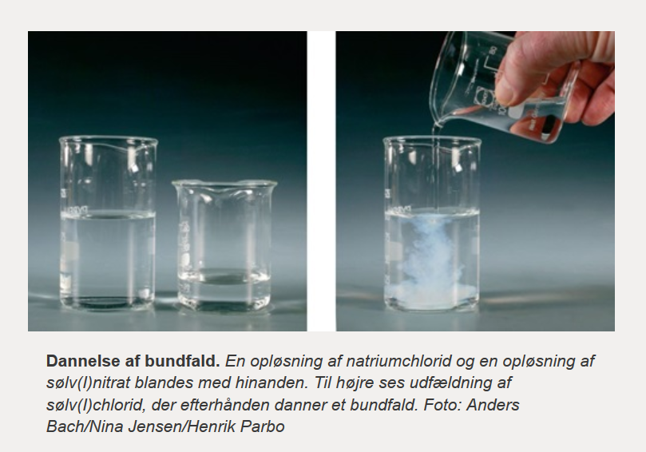
Dannelse af bundfald
Tabel 4-4 tjekkes og der gættes på sølv(I)chlorid er bundfaldet.

Slide 11
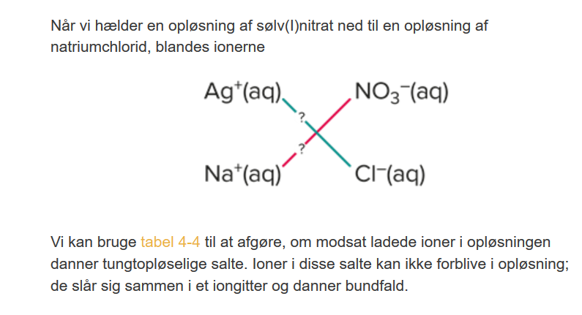

Fældningsreaktioner – ionreaktionsskema:
$$Ag^{+}\left(aq\right)+Cl^{−}(aq)\underset{→}{}AgCl(s)$$
At det er sølv(I)chlorid , der tungopløselig (T)passer med at alle salte af natrium- og nitrat er letopløselige (L).
Vi opskriver Ion-reaktionskemaet.

Slide 12
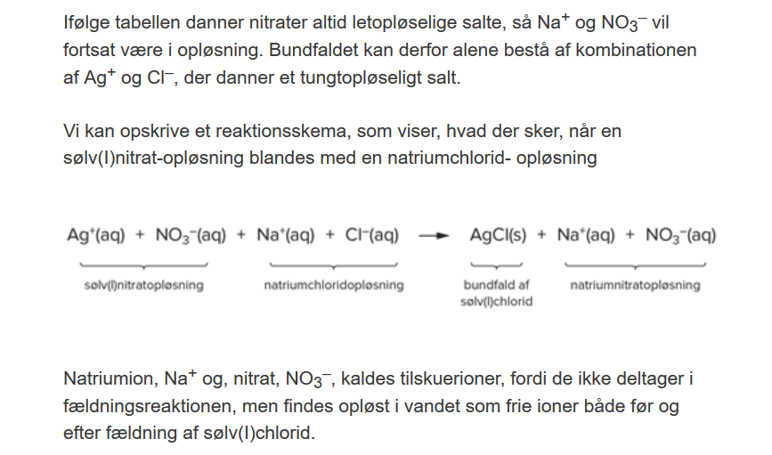
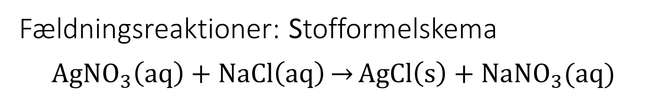
Fældningsreaktioner: Stofformelskema
$$AgNO_{3}\left(aq\right)+NaCl\left(aq\right)\underset{→}{}AgCl\left(s\right)+NaNO_{3}(aq)$$

Slide 13
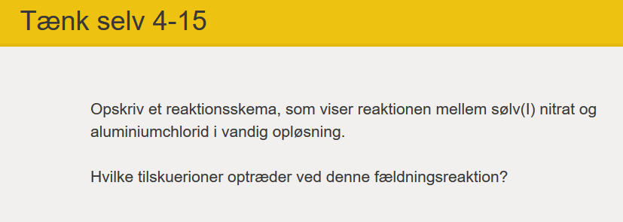
Opskriv både Ion- og stofformelskema

